Slide 1
WiMate: Location-independent MaterialIdentification Based on Commercial WiFi Devices
汇报人：王晨巍

Slide 2
目 录
1
系统概况
2
理论基础
3
实验流程
Notes:
这是我今天的汇报提纲

Slide 3
系统概况
1
Notes:
首先介绍一下本论文的研究背景与意义

Slide 4
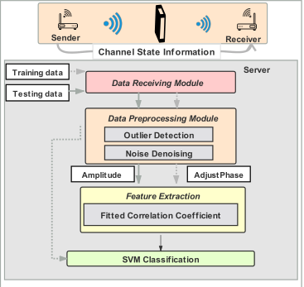
01
系统概况
系统目标：实现对六种材料的分类识别
解决问题：根据CSI信号的振幅、相位变化，获取特征值
分类方法：SVM分类
（木板，纸板，镍，木屑，铁和钛）
特征值
（仅与材料自身有关）

Slide 5
理论基础
2
Notes:
首先介绍一下本论文的研究背景与意义

Slide 6
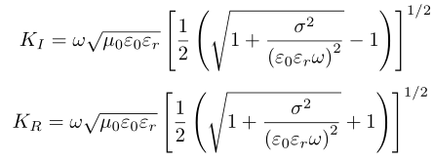
02
理论基础
（1）CSI信号
信道频率响应：
（2）理论模型：信号在介质中传播，振幅以 衰减，相位变化为
（D为传播距离，即材料的厚度，$K_{I}、K_{R}$为仅与材料自身相关的值）
$$h_{R1}(f,t)∙e^{jθ_{R1}}=h_{l}^{’}(f,t)∙e^{−K_{I}∙D}∙e^{j(θ_{l}^{’}−K_{R}∙D)}+h_{m}(f,t)∙e^{jθ_{m}} (∗)$$
(特征值）

Slide 7
实验流程
3
Notes:
首先介绍一下本论文的研究背景与意义

Slide 8
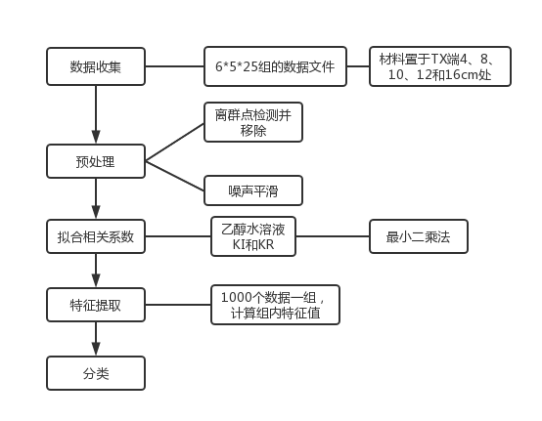
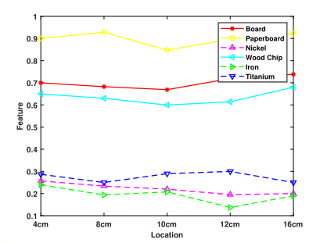
03
实验流程

Slide 9
谢谢!

